Slide 1

PROYECTO BIG DATA
Clustering con dataset de crimenes de la ciudad de Chicago
Jose Luís Ruíz Casado
Darío Espinosa García

Slide 2
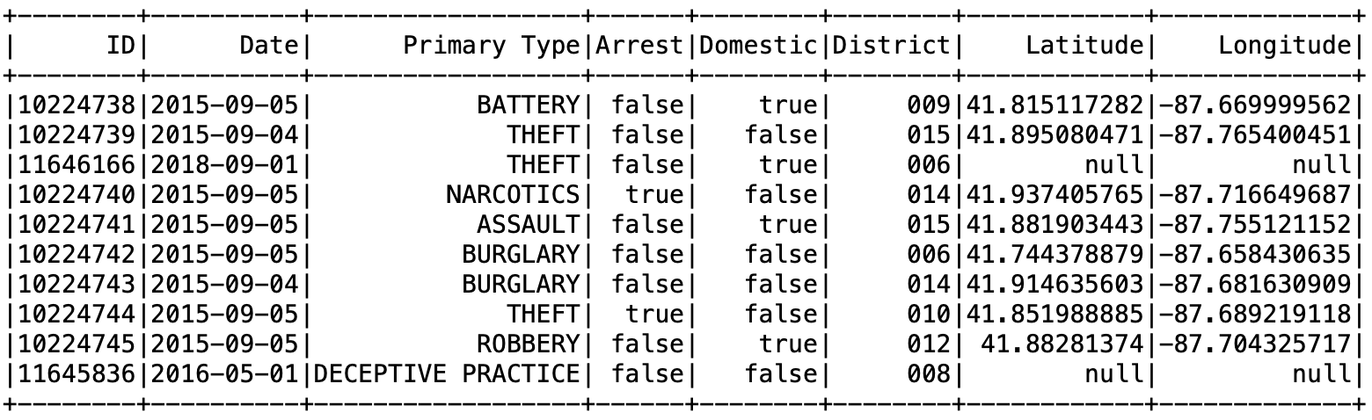
1. Selección de Columnas
Hemos seleccionado las columnas que hemos creído que pueden aportar información
útil al análisis del conjuto de datos.
Columnas seleccionadas
ID
Fecha
Categoría principal
Arresto
Domiciliar
Latitud
Longuitud

Slide 3
2. Limpieza de datos
Se han eliminado las filas del dataframe que contengan valores nulos, ya que estos valores
hacen que el modelo de Kmeans no funcione correctamente.
Hemos cambiado los tipos de datos de Latitud y Longuitud a tipo Double, para que Spark
pueda hacer cálculos numéricos.
Arrest y Domestic los hemos pasado primero de string a booleano, y luego de booleano a
entero. Esto nos permitiría simplificar futuros cálculos o clasificaciones.
Se ha generado una nueva columna features que agrupa las columnas que van a intervenir
en la agrupación con Kmeans. Por ahora solo hemos utilizado Latitud y Longuitud

Slide 4
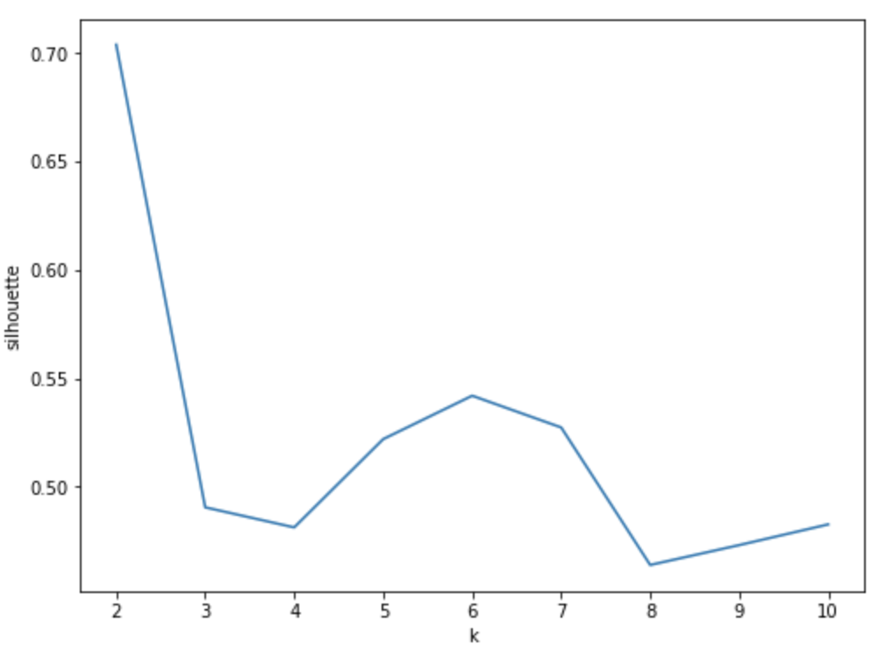
3. Ajuste de parámetros
Hemos utilizado el método de la curva del codo (Elbow Curve Method) para descubrir
el valor de K más adecuado para este conjunto de datos.
Este método consiste en entrenar utilizando distintos valores de K y calcular la puntuación de silueta.
Al graficar los valores se observa una curva similar a un codo.

Slide 5
3. Ajuste de parámetros
La puntación de silueta se utiliza para evaluar e interpreter la consistencia de un cluster.
Toma valores de -1 a 1. Una puntuación alta indica que el objeto está bien emparejado
con el centroide de su cluster. Si la mayoría de objetos tienen puntuación alta significa
que la configuración del cluster es apropiada.
En nuestro caso se calcula utilizando la distancia Euclídea al cuadrado.

Slide 6
$. CALENDARIZACIÓN
Semana 1 - (9 al 16 de noviembre) | Planificación, definición de linea de trabajo, configuración del entorno, librerias, creación del dataframe y selección de variables
Semana 2 - (17 al 23 de noviembre) | Preparación y limpieza del dataframe, definición de agrupamientos, ajuste de parámetros del algoritmo de clustering
Semana 3 - (24 al 30 de noviembre) | Definición de visuales y explorar las librerias y los KPI's más relevantes
Semana 4 - (1 al 14 de diciembre) | Correcciones de errores y propuestas de mejora. Preparación de la presentación y de los entregables.

